Slide 1
BEM+Smarty
Реализация БЭМ-методологии на Smarty

Slide 2
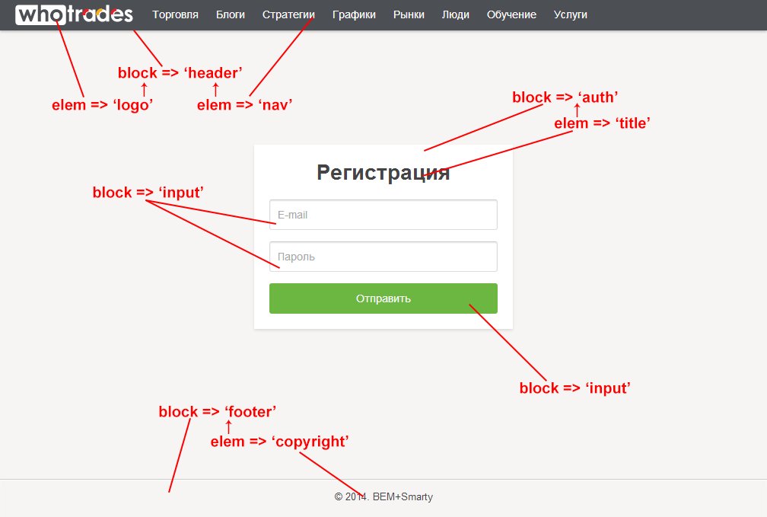
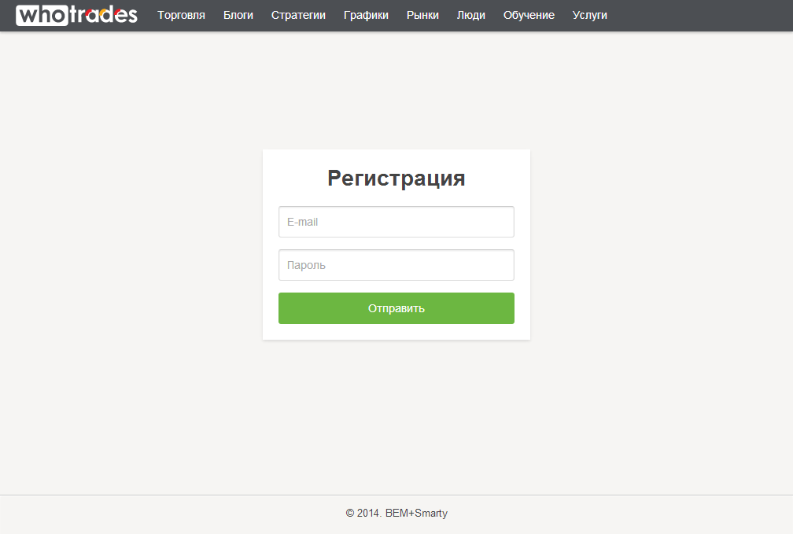
Что такое БЭМ?

Slide 3
Зачем это нам?
Удобная и понятная файловая структура
Четкое автоматическое именование классов тэгов
Единый стиль верстки (codestyle)
Нет каши из HTML и Smarty (легкочитаемый код)
Нет жесткой привязки фронтенда к бэкенду

Slide 4
Файловая структура
www
desktop.blocks
auth
button
footer
header
__logo
header__logo.tpl
__nav
header__nav.tpl
_fixed
header.deps.json
header.styl
header.tpl
input
desktop.bundles
index
index.deps.json
index.tpl
static.js
index.php

Slide 5
Smarty-дерево
{compile tree = [
[
block => 'wrapper',
content => [
[ block => 'header' ],
[ block => 'auth' ]
]
],
[ block => 'footer' ]
]}

Slide 6
Smarty-дерево
{$ctx['tag'] = 'form'}
{$ctx['content'] = [
[
elem => 'title',
tag => 'h1',
content => 'Регистрация'
],
[
block => 'input',
attrs => [
type => 'email',
placeholder => 'E-mail'
]
],
[
block => 'input',
attrs => [
type => 'password',
placeholder => 'Пароль'
]
],
[
block => 'button',
mods => [ theme => 'green' ],
attrs => [
type => 'submit'
],
content => 'Отправить'
]
]}
{compile tree = $ctx}

Slide 7
Зависимости (*.deps.js)
index.deps.json
[
{ "block": "page" },
{ "block": "header" },
{ "block": "auth" },
{ "block": "footer" }
]
header.deps.json
{
"elems": ["logo", "nav", "search"]
}

